Slide 1
合同ゼミ 離散コサイン変換と 独立成分分析を用いた 静止画像符号化の研究
2021/05/31
2312021027
亀田研究室
M1 中田 雄大

Slide 2

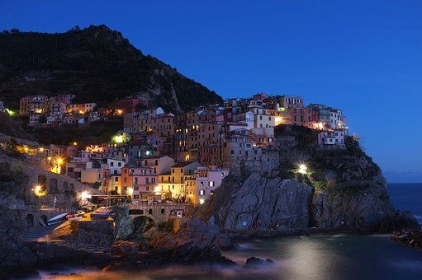

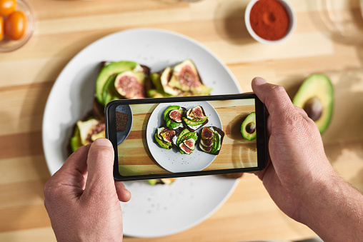
画像圧縮の必要性
ディジタル画像の利用例
画像の保存
画像の伝送
写真を撮りたい
写真を送りたい・受け取りたい
しかし，ディジタル画像そのものは大きなデータ量を持っている
Notes:
まず初めに、私が研究している画像符号化（画像圧縮）について、研究する必要性について説明します。
日常でディジタル画像を扱うシーン、
例えば，画像を保存するとき や 画像を送ったり・受け取ったり などなどが考えられます。
この時，ディジタル画像そのものは大きなデータ量・情報量を持っています．
なので、

Slide 3

画像圧縮の必要性
ディジタル画像をそのまま利用してしまうと..
写真を保存できない..
通信に時間がかかる..
ディジタル画像をより快適・効率的に扱うためには情報を圧縮する必要がある
Notes:
そのまま利用してしまうと、データ量が多くて保存できなかったり、通信に時間がかかってしまいます。
そのため、ディジタル画像をより快適に扱うためには、情報を圧縮する技術である、画像符号化（画像圧縮）が必要があります。

Slide 4


研究背景
画像符号化：
画像を効率よく伝送・蓄積するために情報を圧縮する技術
情報量が少なく，画質がより高い方式だと性能が良い
圧縮
原画像(66KB)
JPEG画像(8.27KB)
国際標準方式JPEGで採用されている離散コサイン変換（DCT）という技術がある
Notes:
実際に画像符号化って何をしているのか
二枚の画像を比較すると、ぱっと見、同じ画像に見えるんですが、
実は圧縮されていて、情報量が1/8くらいになっています。
この画像符号化では、離散コサイン変換（DCT）が一般的に使われています。

Slide 5




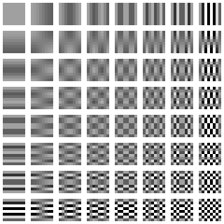
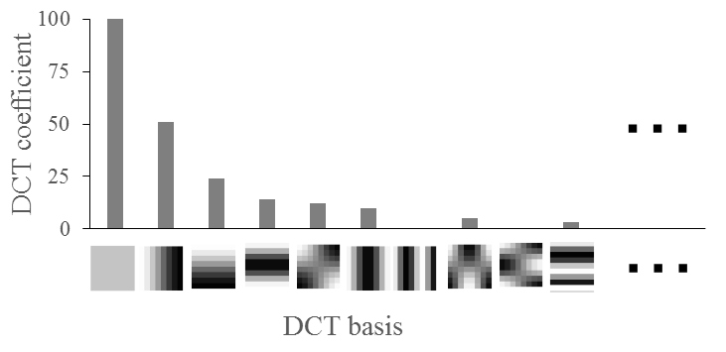
離散コサイン変換(DCT)
画像を既に決められている基底群と係数で表現
人の視覚特性に則した量子化法
DCT符号化画像
画質の劣化 （歪み）が発生
情報削減
×
入力画像
DCT基底群
DCT係数
局所的な特徴（柄など）の保存が困難
Notes:
DCTとは、具体的に
画像を基底（計算の方法）と、パラメータである係数、によって保存することができます。
DCTの特徴として、人の目は、模様などの変化に気づきにくいから、そこの情報を重点的に削って、情報を減らしています。
そのため、削りすぎると、模様部分に歪ができてしまいます。

Slide 6
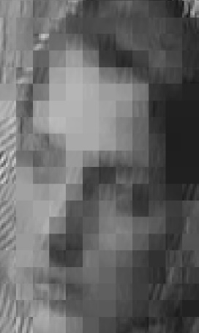


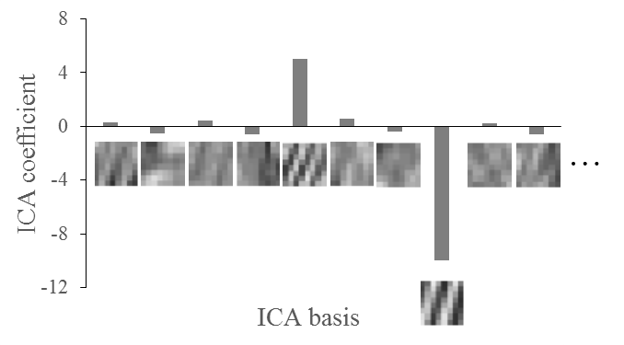
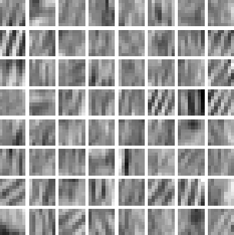
独立成分分析(ICA)
画像に固有の64個のICA基底群とその係数で表現
少ない基底で柄などの特徴を表現可能
画像に依存した固有な形状
ICA符号化画像
少数の基底で 局所特徴を保存可能
×
入力画像
ICA基底群
ICA係数
DCTよりも効率的な局所特徴の保存が可能
Notes:
DCTの課題を補うための手法として、独立成分分析(ICA)が注目されています。
ICAは、DCTと同様に、基底とその係数で、画像を保存できますが、
基底関数が、固有の形なので、DCTよりも効率的に、模様などの保存ができます。

Slide 7


ICA基底を用いた符号化方式
DCT と ICA のそれぞれ 得意な領域 に分類
保存が優位な 領域が異なる
平坦な領域
非定常な領域
DCT基底が効果的
ICA基底が効果的
DCT と ICAを併用した符号化方式の検討
Notes:
その、DCTとICAのそれぞれ得意な領域に分けて、併用することで、DCTの欠点を補うことを、目指した手法が検討されています。

Slide 8



ICA基底を用いた符号化方式
ICAのメリット
DCTよりも少ない情報量で同じ画質を保存できる
ICAのデメリット
画像全体で，多くの種類の基底を使うと情報量が増えてしまう
＋
圧縮データ
ICA基底
付加情報
再構成可能
なるべく少ない基底で なるべく画質を良くできる
基底を見つけたい
Notes:
ICAを用いるときのメリットは，DCTよりも少ない情報量で、保存できます。
デメリットは、ICAの基底は、固有の形をしているため、共有しないと、元に戻せません。
そのため、多くの基底を使ってしまうと、情報量が増えてしまいます。
なので、この研究の目的は、なるべく少ない基底で、なるべく画質をよくできる、基底を見つけることです。

Slide 9
ICA基底を用いた符号化方式
保存するときの情報量
Step1
※全て同じ画質
付加
情報
Step2
付加
情報
ICA
情報
DCT
情報
ICA
情報
DCT
情報
DCT
ICA
DCT + ICA
（付加情報を考えない）
DCT + ICA
（付加情報を考えた）
Notes:
これは、同じ画質で保存した時の情報量です。
ICAはDCTよりも、情報量は低くなりますが、付加情報を加えた場合、こICAのほうが性能が悪くなってしまいます。
ここで、step1のように、DCTとICAが得意な領域を、合わせることで、情報量を下げることができます。
しかし、付加情報を 考えていないため、DCTよりも性能が悪くなってしまいます。
そこで、step2のように、付加情報を考えることで、DCTよりも性能が良くなる、と考えられます。

Slide 10
Step1の結果（符号化性能）
付加情報を加えると DCT単独より性能が劣る
Notes:
現状 step1まで できているのでグラフ化したものです。
このグラフは、縦が画質、横が情報量で、左上に行くほど性能が良いことを表しています。
左から、付加情報を加えてないstep1、DCT単独、付加情報を加えたstep1となっていて、
付加情報を加えるとDCT単独より性能が劣っていることがわかります。

Slide 11
まとめ
まとめ
画像符号化は画像をより快適・効率的に扱うための技術
DCTとICAの得意な領域を組み合わせた手法を提案
ICAのデメリットを解決するため，
Step2で使うICA基底を調査中
研究選びのアドバイス
所属研究室で行われている（いた）研究を調べてみる
情報収集が必要 → 先輩・先生に聞いてみよう
自分の興味・関心のあるテーマを探そう

Slide 12

研究の概要
研究分野は？
A. 画像符号化（画像圧縮）
どんな技術を使ってる？
A. 離散コサイン変換（DCT）と独立成分分析（ICA）
何の研究をしている？
A. DCTとICAを組み合わせた時の課題を解決する研究
何ができれば良い？
A. 従来の技術よりも
情報量が少なく画質が高い方法を提案
Notes:
簡単に、私の研究の概要なんですが、

Slide 13
ICA基底を用いた符号化方式
やりたいこと
なるべく少ない種類の基底で画質を保存できる
ICA領域・基底を見つけ，DCT単独よりも効率的に
画質を保存したい
Step1
領域の画質を合わせて，情報量を比較
領域で，基底を減らすための優先度を求める
Step2
ICA領域全体で使う基底の種類を減らして，情報量を比較
ICA領域全体で，基底を減らすための優先度を求める
Notes:
このように、DCTとICAを併用した手法のやりたいことは、スライド9の一番右端のように、なるべく少ない種類の基底で、効果的に保存できるICA領域を見つけ、DCT単独よりも効率的な保存を行うこと、がやりたいことです。
そのためには、まず、DCTとICAの得意な領域に分けます。 step1では、画質を合わせて、比較するので、
領域で、使う基底の種類を、減らすための、優先度を求める必要があります。
例えば、この領域の保存には、この基底が重要、その次はこの基底が、、といったような優先度です。
また、step2では、ICA領域全体で使う、基底の種類を減らして、比較するので、
ICA領域全体で、基底を減らすための、優先度を求める必要があります。
この併用した手法では、step1,step2の2つの優先度を求める必要があります。

Slide 14
先行研究 -システム構成図
DCT符号化で画質が高くなる領域
入力画像
DCTで圧縮
ICA基底を用いることで 画質が高くなる領域
DCTで圧縮
ICAで圧縮
MP法による
基底優先度の決定
ICA基底
累計画質 改善量の比較
Step1
基底の選択
付加情報
Step2
Notes:
これは、併用した符号化方式の先行研究のシステム構成図になります。
入力画像を、step1で、mp法による優先度を求め、DCTとICAが得意な領域に分けます。Step2では、累計の画質改善量の比較による、優先度で、最終的に、全体で使うICA基底の種類を減らしていました。

Slide 15
先行研究 -概要と課題
画質改善量に基づく重要なICA基底の選出^{[1]}
Step1：MP法^{[2]}
Step2：累計の画質改善量
Step1：MP法
考えるべきこと
先行手法
複数種類の基底を組み合わせた比較が多い
MP法による，領域と一種類の基底の類似度を比較
優先度の低い基底同士は，画質よく保存するための最適な組み合わせ
基底間の組み合わせが考慮されていない
[1] 富樫篤士, 亀田昌志,”独立成分分析を用いた静止画像符号化における画質改善量の比較に基づく重要なICA基底の選出，”信学技報，vol.118，no.501，pp.153-158，(2019)．
[2] S.Mallat, A.Zhang: “ Matching Pursuits with Time-Frequency Dictionaries,” IEEE Trans. on Signal Processing, vol.41, no.12, pp.3397-3415, (1993).
Notes:
先行手法の step1では、MP法、step2では、累計の画質改善量の比較によって、優先度を決定していますが、step1,2それぞれ不適切な優先度だと考えています。
Step1では、DCTとICAが得意な領域を比較するとき、複数の基底を、組み合わせることが、多いです。
そのため、優先度の低い、基底同士は、画質を保存するための、最適な組み合わせになっている、必要があります。
しかし、MP法では、領域と基底を、1つ1つ比較して、優先度を求めているため、基底間の組み合わせが考慮されていません。

Slide 16
先行研究 -概要と課題
Step2：累計の画質改善量
考えるべきこと
先行手法
残せる基底個数の範囲で，できるだけ多くの特徴を保存したい
各基底のICA領域の画質改善量の累計を比較
類似特徴を保存可能な基底同士の優劣の決定
組み合わせることで保存できる特徴が偏っている
多くの異なった特徴を保存できる組み合わせ
基底を一様に使用
各領域の保存に適した基底個数で処理を分ける
Notes:
Step2では、残してあげられる基底の数は、限られるため、その範囲で、どれだけ多くの特徴を保存できるか、が重要になります。
また、似たような特徴を、保存できる基底同士の、優劣をつけることで、優先度の偏りを抑える、必要があります。
そのため、優先度が低い、基底同士ほど、異なった特徴を保存でき、より多くの特徴を保存できる、組み合わせである必要があります。
また、保存するために必要な、基底の数は、領域によって違っていて、その画質を1個で保存可能な領域もあれば、3・4個ないと保存できない領域もあります。
そのため、1個で十分な領域を、2個3個使って保存してしまえば、無駄になってしまうため、処理を分ける必要があります。
しかし、累計の画質改善量では、各基底が、どれだけ画質よく保存できるか、の累計を比較しているため、基底の優劣がついていません。
そのため、組み合わせて、保存できる特徴が偏っていることや、保存に使う、基底の個数が同じになっており、不適切だと考えられます。

Slide 17
目的
Step1：領域の保存に必要な優先度
MP法による，基底間の組み合わせが考慮されていない優先度
課題
基底間の組み合わせを考慮した基底優先度の提案
Step2：ICA領域全体の保存に必要な優先度
領域に対する一様な処理
課題
保存可能な特徴に偏りのある優先度
類似特徴を保存可能な基底の明確化，優劣の決定
保存に適した基底個数による分類
Notes:
先行研究の課題を踏まえて、本研究の目的としては、Step1では、基底間の組み合わせを、考慮した優先度の提案、
Step2では、ICA領域全体で使う、優先度を求めるための、前段階として、似たような特徴を保存できる、基底を明らかにし、その優劣を決定します。
また、処理を分けるために、保存に適した基底の数で、分類することで、DCTの改善を目指します。

Slide 18
提案手法
システム構成図
画質改善量の比較に基づいた基底優先度
画質特徴に基づいた領域分類
Notes:
提案手法です。

Slide 19
システム構成図-提案手法
DCTが得意な領域
入力画像
DCT_Block
DCT
で圧縮
ICAが得意な領域
ICA_Block
ICA
で圧縮
+
画質改善量に基づく
基底の優先度の決定
保存に適した
基底数による分類
類似特徴を
保存可能な基底の
優劣を決定
ICA
基底
Step1
Step2
付加情報
提案手法の新規性
Notes:
流れとしては、step1で、画質改善量による、優先度を求め、これによりDCTとICAが得意な領域に分けます。
ICAが得意な領域を、基底数で分け、基底の優劣を決定します。
ここから、step2の優先度を決めるのですが、今回はここまでで、今回得られた、指標を基にした、step2の優先度の決定は、今後の展望としています。

Slide 20



提案手法-Step2 (符号化性能の比較)
入力画像：Barbara（256×256画素）
25dB前後の符号化レートにおいてDCT単独よりも僅かに改善
Notes:
まず初めに、step1の優先度です。
提案手法で用いる、画質改善量MSEとは、画質の良さを求めることができて、低いほど画質がいいことを表しています。
MSEを用いることのメリットは、複数種類の、基底で保存した時の、画質を求めることができます。
これによって、基底の組み合わせを考慮した、優先度を求めることができます。
実際にどう求めるかといいますと、この領域を、基底を一つだけで保存したとき、MSEが一番小さくなる、基底を見つけて除きます。
その後、除かれた基底と、組み合わせたとき、一番MSEが小さくなる基底を除きます。
そして、この二つと組み合わせて、MSEが一番小さくなる、基底を除いていき、基底がなくなるまで続けることで、優先度を求めていきます。

Slide 21
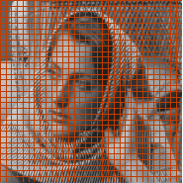




画質改善量の比較による優先度
提案手法：画質改善量（MSE）
画質の良さを表す （低いほどいい）
複数種類の基底を用いたときの画質を求められる
MSE算出
ICA基底群
領域
…
優先度 低
高
Notes:
まず初めに、step1の優先度です。
提案手法で用いる、画質改善量MSEとは、画質の良さを求めることができて、低いほど画質がいいことを表しています。
MSEを用いることのメリットは、複数種類の、基底で保存した時の、画質を求めることができます。
これによって、基底の組み合わせを考慮した、優先度を求めることができます。
実際にどう求めるかといいますと、この領域を、基底を一つだけで保存したとき、MSEが一番小さくなる、基底を見つけて除きます。
その後、除かれた基底と、組み合わせたとき、一番MSEが小さくなる基底を除きます。
そして、この二つと組み合わせて、MSEが一番小さくなる、基底を除いていき、基底がなくなるまで続けることで、優先度を求めていきます。

Slide 22






画像特徴に基づいた分類指標
保存イメージ
ICA領域全体で使える基底：3個
先行研究
提案手法
Notes:
Step2の優先度の保存イメージです。
ここでは、ICA領域全体で3つしか基底が使えないと仮定します。
これは領域で、これは保存に必要な、基底を表しています。
先行手法では、保存に適した、基底の種類や個数に関係なく、一様に基底を使って保存をしていました。
これに対して、提案手法では、類似した特徴を持つ領域を分類して、
そこで使われている基底の優劣をつけることで、
この領域はこの基底を使うことで、ある程度保存ができる。といったように、制限の中でも多くの特徴を保存することができます。

Slide 23




画像特徴に基づいた分類指標
保存に適した基底数による分類
基底数で処理を分ける
特徴が類似している領域をまとめる
平坦な特徴
局所的な特徴
基底数 0
基底数 ４
基底数 0
基底数 ４
ICAが得意な領域
Notes:
まず初めに、基底数による分類です。
基底数の、0や4は、保存に必要な基底の数を表しています。
この分類では、適した基底数で、処理を分けること、に加えて、
この青やオレンジの枠のように、同じ基底数の領域同士で、特徴が似ているので、基底の優劣を、つけやすくするために、まとめておくという。２つの意味があります。

Slide 24






画像特徴に基づいた分類指標
類似特徴の保存可能な基底の優劣を決定
類似した基底の優劣を求める
類似基底の優劣は，Step2の優先度決定の指標
基底数 ４
使用基底
基底数 ４
使用基底
ICAが得意な領域
Notes:
優劣の決定では、
オレンジや緑の領域のように、似ている特徴の保存にも、このように、使われる、基底に違いがあるので、この基底を使えば、基底数４の特徴を、ある程度保存できるといった、優劣をつけることで、優先度による特徴の偏りを抑えます。

Slide 25
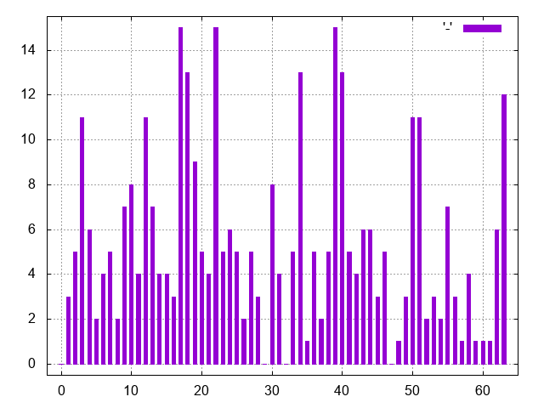
画像特徴に基づいた分類指標
基底数 ４
基底数 ４
使用基底のヒストグラム
領域 A
４０の基底へ分類
2
25
40
41
領域 B
12
18
41
50
１８の基底へ分類
…
基底番号
各領域を主要な基底へと分類
Notes:
優劣の決定では、分類されている領域で使われている、基底のヒストグラムを使います。
これは、基底数４で使われる基底のヒストグラムです。横軸が基底の番号、縦軸が頻度を表しています。まず、使うべき基底を、明確化しなければならないので、領域Aであれば、保存するのに、2,25,40,41番の基底を使いますが、この中で、頻度の一番高い40番の基底へと分類します。
領域Bでは、12,18,41,50番の基底を使うので、頻度が一番高い、18番の基底へと、分類していき、優劣を決定します。

Slide 26
実験結果
符号化性能の比較
優劣決定の結果
Notes:
実験結果です。

Slide 27
システム構成図-結果の概要
先行手法との比較結果
DCTが得意な領域
入力画像
DCT_Block
DCT
量子化
ICAが得意な領域
ICA_Block
ICA
量子化
優劣の結果
+
画質改善量に基づく
基底の優先度の決定
類似特徴を
保存可能な基底の
優劣を決定
基底数による分類
ICA
basis
付加情報
Step1
Step2
Notes:
今回の実験では、提案した、step1の優先度を用いて、DCT・ICAが得意な領域に分けた時、先行手法と比較して、どれくらい性能がいいのかを確認します。
また、優劣の決定の結果も確認します。

Slide 28
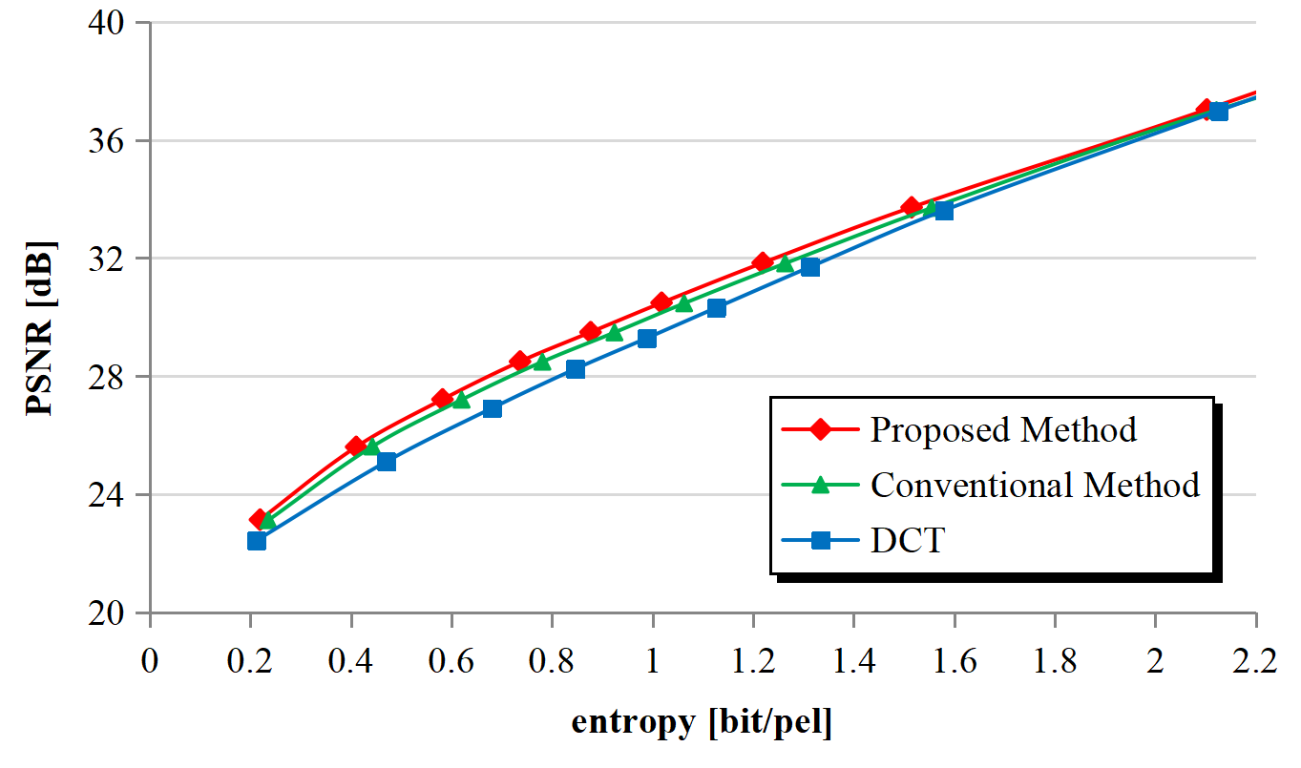
符号化性能の比較
平均で0.03[bit/pel] 少なく保存可能
Notes:
まず、3つの手法をバーバラに適応した時の性能の比較です。
横は情報量、縦は画質を表していて、左上にあるほど手法は性能が良いことになります。
赤が提案手法、緑が先行手法、青がDCTで
結果として、先行手法よりも平均で、0.03ビット/ピクセル程度、情報量を少なく、保存できるという、結果になったため、本手法はMP法よりも、効率的な優先度だといえます

Slide 29
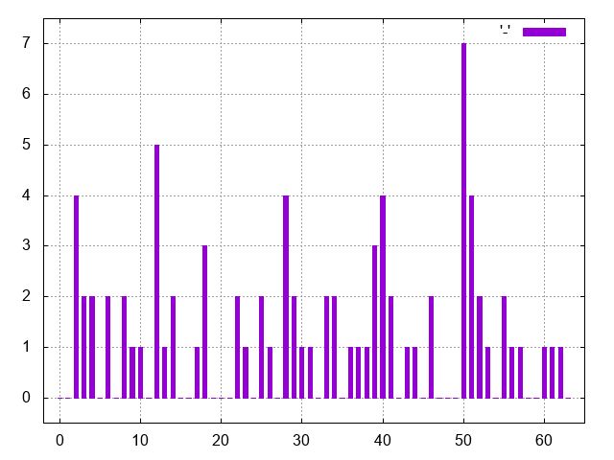
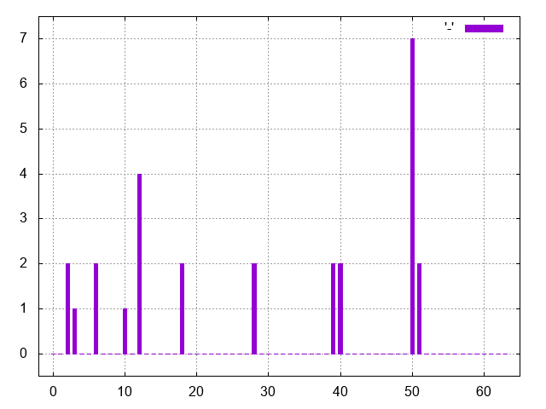
優劣決定の結果
基底数 3
（使用基底のヒストグラム）
基底数 3
（優劣）
分類されている特徴をある程度保存可能
頻
度
基底番号
基底番号
ICA領域全体の保存に必要な
優先度を求めるための指標となる
Notes:
次に、優劣の決定の結果です。横軸が基底番号、縦軸が頻度を表しています。
左は、基底数３で使われる基底の、ヒストグラムで、右は、その優劣の結果になります。
これによって、一番頻度の高い50番の基底を使えば、基底数3の特徴を、ある程度保存できる、ということになります。

Slide 30
まとめ
まとめ
今後の課題・展開

Slide 31
まとめ
【まとめ】
Step1：
MP法による組み合わせが考慮されていない優先度
Step2：
累積の画質改善量による偏りのある優先度
【課題・展開】
Step2の指標を用いた優先度の提案
→ MSEによる画質改善量の比較に基づいた優先度の提案
→ 類似特徴を保存可能な基底の優劣を決定し，
優先度を求めるための指標を示した．
Notes:
最後にまとめです。
本手法では、Step1では、課題に対して、MSEによる画質改善量の比較、に基づいた優先度を提案しました。
Step2では、課題に対して、似たような特徴を保存可能な、基底の優劣を決定し、最終的な優先度を、求めるための指標を示しました。
今後の展開としては、今回示した指標を基に、step2の優先度の提案をおこないます。
以上で発表を終わります。
ご清聴ありがとうございました。

Slide 32
参考文献
[1]富樫篤士, 亀田昌志：“DCT基底とICA基底を併用する静止画像符号化における基底の最適な組み合わせの導出,” 映情学技報, vol. 43, no. 27, pp. 33-36, (2019)．
[2]S.Mallat, A.Zhang: “Matching pursuits with time-frequency dictionaries”, IEEE Trans. on Signal Processing, Vol.41, No.12, pp.3397-3415, (1993).
[3]亀田昌志, 川村和也：“離散コサイン変換と独立成分分析の基底を併用した静止画像符号化方式，”画像電子学会誌, vol.45, no.2, pp.201-211, (2016).
[4]陳延偉：“独立成分分析法（ICA）のパターン認識・画像処理への応用とMATLABシミュレーション”，トリケップス, 東京, (2007).

Slide 33
先行研究-概要と課題
量子化と領域分割
ICAの量子化
＞
＞
＞
…
優先度 高
低
DCTの量子化
優先度 高
再構成画像を比較
低
画質とエントロピーが良いほうへ分類
Notes:
領域分割の概要です。
それぞれ求めた優先度の低い基底から削減し、再構成画像を比較し、画質と情報量が優れている方へ分類します。
これにより、ICAで扱う領域とDCTで扱う領域に分割します。

Slide 34
ICA基底を用いた符号化方式
※ ICAを用いる場合 基底自身の情報が必要
共有しないとダメ
＋
圧縮データ
ICA基底
付加情報
再構成可能
DCTのような汎用的な量子化法がない
Notes:
ICA基底を用いる際、基底が固有であるため、圧縮データに加えて基底を共有しなければ再構成できません。
この付加情報を減らしたいのですが、DCTのような汎用的な量子化法がICAでは確立されていません。
そのため、効率的かつ汎用的な量子化法の確立が目標となります。
-------------------------------
＠このスライドいる？
＠ICAを使うメリット・デメリット
＠そして、何がしたいのか
＠（少ない基底数で、画質を上げたい）
＠これをやってる研究はないの？
＠先行研究のシステム構成図
＠2つの課題
＠提案手法では先行研究とはどう違くて、なんでそうすればよくなると思ったのか？
＠具体的な説明はいらない説？
＠符号化性能とは？
＠構成を考える（用語の説明）

Slide 35



ICA基底を用いた符号化方式
ICAの量子化法
ICA基底群
ICA係数
×
再構成
（1画像 = 1024領域）
8×8画素
（領域）
性能改善に有効なICA基底の選出
Notes:
現状の量子化法です。
DCTでは、パラメータを直接調整することで情報を削減していますが、ICAではその段階まで研究が進んでいないため、
性能改善に有効な基底以外の係数を0にすることで、情報を削減しています。
そのため、符号化性能の改善に有効な基底を探す必要があります。
＠領域の枠をなくす
＠なくていい

Slide 36
先行研究-概要と課題
画質改善量に基づく重要なICA基底の選出^{[1]}
MP法^{[2]}による基底優先度に基づいた領域分割
画像全体に対する重要基底の選出
MP法による基底優先度
ICA基底群
内積
領域と各基底の内積
領域ごとに優先度決定
＞
＞
＞
…
内積大
小
各基底間の組み合わせが考慮されていない
[1] 富樫篤士, 亀田昌志,”独立成分分析を用いた静止画像符号化における画質改善量の比較に基づく重要なICA基底の選出，”信学技報，vol.118，no.501，pp.153-158，(2019)．
[2] S.Mallat, A.Zhang: “ Matching Pursuits with Time-Frequency Dictionaries,” IEEE Trans. on Signal Processing, vol.41, no.12, pp.3397-3415, (1993).
Notes:
先行研究では、MP法による基底優先度に基づいた領域分割と画像全体に対する重要基底の選出を行なうことで従来手法の性能を改善しました。
MP法による基底優先度は、領域と基底の内積算出し、内積が大きいほど優先度が大きくなります。
領域と基底単一を比較しているため、各基底間の組み合わせが考慮されていないという課題が挙げられます。
-----------------------------------------------------
内積最大のものを抜く→全て行う
元画像に類似している基底の順に優先度が決定されていく
＠どうして組み合わせが考慮されていない？

Slide 37
先行研究 -概要と課題
画像全体に対する重要基底の選出
ICA領域
基底一つだけで再構成
ICA基底群
MSEを算出
累計MSE 低
高
全体的に有効な基底を選出
統計的に不利な特徴の性能改善に
有効な基底が選ばれにくい
Notes:
基底選出法は、領域を基底一つだけで再構成したときのMSEを算出します。
MSEは画質を表していて、低ければ低いほど画質が良いことを表しています。
これの全ての領域のMSEを累計することで、全体的に有効な基底を選出しています。
全体に対して有効な基底を求めているため、
このように、基底数が増えたとき、メジャーな特徴に有効な基底ばかり増え、マイナーな特徴に有効な基底が選ばれにくいと言う課題があります。

Slide 38
画質改善量の比較による優先度
ICA基底群
MSE
基底1個だけで再構成
…
最小MSEの基底を除く
優先度 高
低
除かれた基底と基底1個で再構成
基底の組み合わせを考慮した優先度
Notes:
まず初めに、基底の優先度です。
基底を一つだけで再構成したとき、MSEが一番小さくなる、画質が一番良くなる基底を除きます。
その後、除かれた基底と組み合わせたとき一番画質が良くなる基底を除きます。
これを基底がなくなるまで続けることで、組み合わせを考慮した優先度を求めていきます。

Slide 39
画像特徴に基づいた分類指標
基底数による画像特徴の分類
領域特徴によって保存に必要な基底の種類（数）が異なる
平坦な領域
エントロピー 0.7 [bit/pel]
基底数 0
局所的な領域
エントロピー 0.7 [bit/pel]
基底数 9
基底数によって 領域特徴が異なる
基底数に沿った 画像特徴の分類を行う
Notes:
次に分類です。 ICA領域と分割された時に、最適な基底数が出されます。
その時、このように基底数によって領域特徴が異なるため、基底数に沿って画像特徴の分類を行います。
＠基底数の説明（この基底数で保存が可能）
＠なんで分類するのか？
＠領域を再現するときに、基底のいらない領域やたくさんいる領域がある
＠一色他にして全ての領域で同じ基底数を使うのではなく、基底がいらない領域・たくさんいる領域があるから、分ける必要がある。
＠

Slide 40
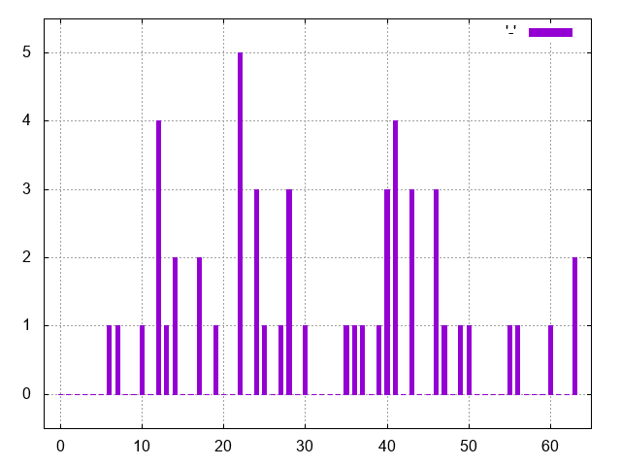
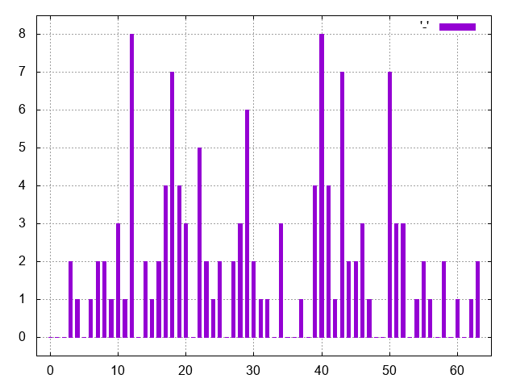
領域分類の結果
基底数による画像特徴の分類
基底数 2
基底数 3
基底数 4
基底数でヒストグラムの特徴が異なる
Notes:
基底数による分類の結果です。横が基底番号、縦が頻度を示していて、基底数でヒストグラムの特徴が異なるため、提案した分類が正しいことが示されました。
各基底のヒストグラムは合計342
＠いらない

Slide 41
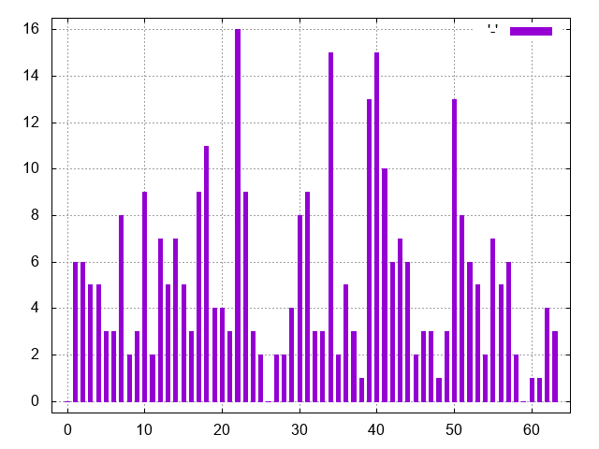
領域分類の結果
Number of small areas
Number of ICA basis
Notes:
基底数による分類の結果です。横が基底番号、縦が頻度を示していて、基底数でヒストグラムの特徴が異なるため、提案した分類が正しいことが示されました。
各基底のヒストグラムは合計342
＠いらない

Slide 42
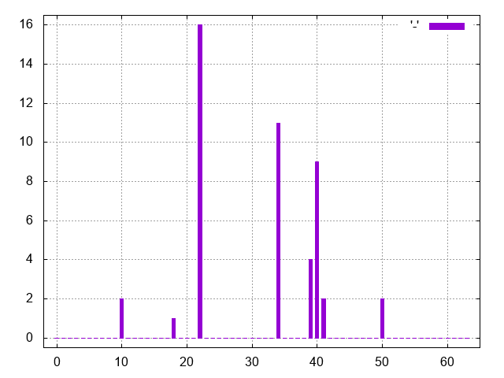
領域分類の結果
Number of small areas
Number of ICA basis
Notes:
基底数による分類の結果です。横が基底番号、縦が頻度を示していて、基底数でヒストグラムの特徴が異なるため、提案した分類が正しいことが示されました。
各基底のヒストグラムは合計342
＠いらない

Slide 43
領域分類の結果
Number of small areas
Number of ICA basis
Notes:
基底数による分類の結果です。横が基底番号、縦が頻度を示していて、基底数でヒストグラムの特徴が異なるため、提案した分類が正しいことが示されました。
各基底のヒストグラムは合計342
＠いらない

Slide 44
まとめ
入力画像
DCT_Block
DCT
圧縮
ICA_Block
ICA
圧縮
+
画質改善量に基づく
基底の優先度の決定
各分類内の
画像特徴に
基づいた分類
基底数による分類
ICA
basis
基底の選択
付加情報
Notes:
今回の提案手法の概要図と提案手法の新規性、実験を行なった部分です。

Slide 45
システム構成図-提案手法
DCTが得意な領域
入力画像
DCT_Block
DCT
で圧縮
ICAが得意な領域
ICA_Block
ICA
で圧縮
+
領域分割を行うための
基底の優先度の決定
最終的に使用する
基底の重要度の決定
ICA
基底
付加情報
Notes:
流れとしては、step1で、画質改善量による、優先度を求め、これによりDCTとICAが得意な領域に分けます。
ICAが得意な領域を、基底数で分け、基底の優劣を決定します。
ここから、step2の優先度を決めるのですが、今回はここまでで、今回得られた、指標を基にした、step2の優先度の決定は、今後の展望としています。

Slide 46




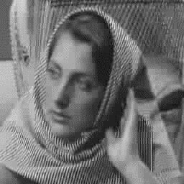



主観評価 -(Barbara)
原画像
提案手法
PSNR:25.61 [dB]
先行手法(MP法)
従来手法(DCT)
PSNR:25.60 [dB]
PSNR:25.10 [dB]
Notes:
平均0.07dB改善
Q20

Slide 47
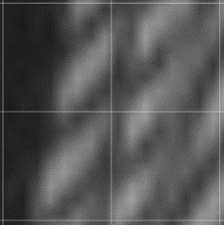



主観評価 -(Barbara)
提案手法
PSNR:25.61 [dB]
先行手法(MP法)
従来手法(DCT)
PSNR:25.60 [dB]
PSNR:25.10 [dB]
Notes:
平均0.07dB改善
Q20

Slide 48


領域分割の評価 -(Barbara)
先行手法(MP法)
従来手法(DCT)
PSNR:25.60 [dB]
PSNR:25.10 [dB]
Notes:
平均0.07dB改善
Q20

Slide 49

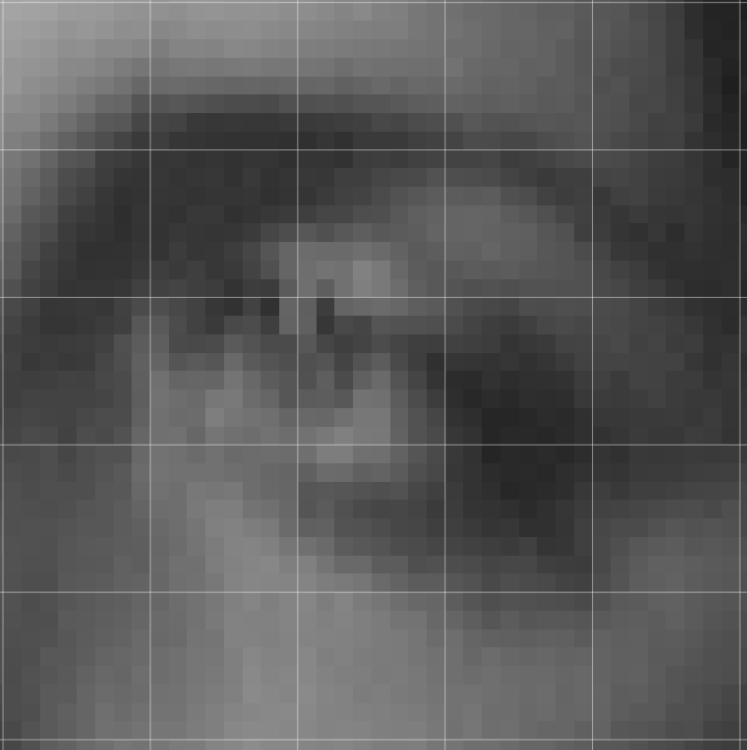

再構成画像 -(Barbara)
基底0種類とは？
原画像
基底 0種類
PSNR:20.23 [dB]
Notes:
平均0.07dB改善
Q20

Slide 50
画質改善量の比較による優先度
提案手法：画質改善量（MSE）
画質の良さを表す （低いほどいい）
複数種類の基底を用いたときの画質を求められる
MSE算出
ICA基底群
小領域
…
優先度 低
高
Notes:
まず初めに、step1の優先度です。
提案手法で用いる、画質改善量MSEとは、画質の良さを求めることができて、低いほど画質がいいことを表しています。
MSEを用いることのメリットは、複数種類の、基底で保存した時の、画質を求めることができます。
これによって、基底の組み合わせを考慮した、優先度を求めることができます。
実際にどう求めるかといいますと、この領域を、基底を一つだけで保存したとき、MSEが一番小さくなる、基底を見つけて除きます。
その後、除かれた基底と、組み合わせたとき、一番MSEが小さくなる基底を除きます。
そして、この二つと組み合わせて、MSEが一番小さくなる、基底を除いていき、基底がなくなるまで続けることで、優先度を求めていきます。

Slide 51
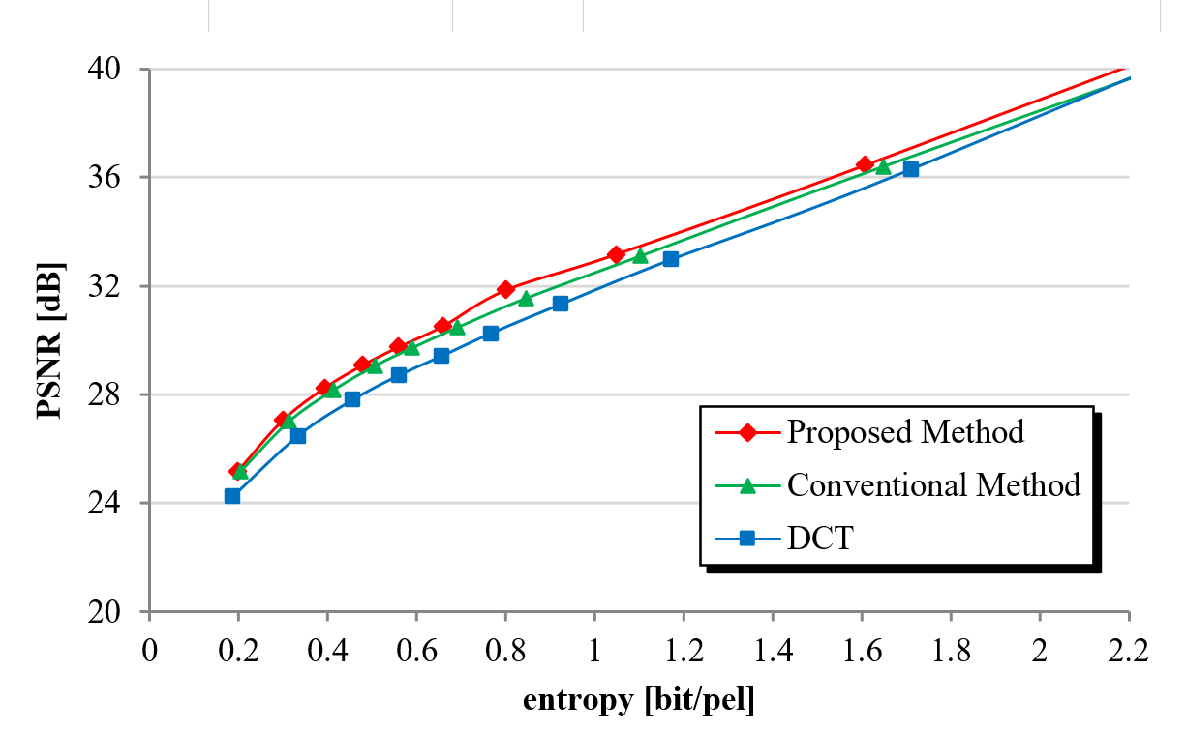
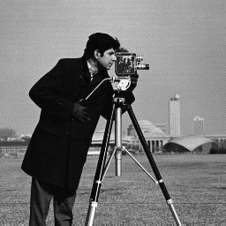
符号化性能の比較
別画像での比較 (Cameraman)
Notes:
平均0.07dB改善

Slide 52
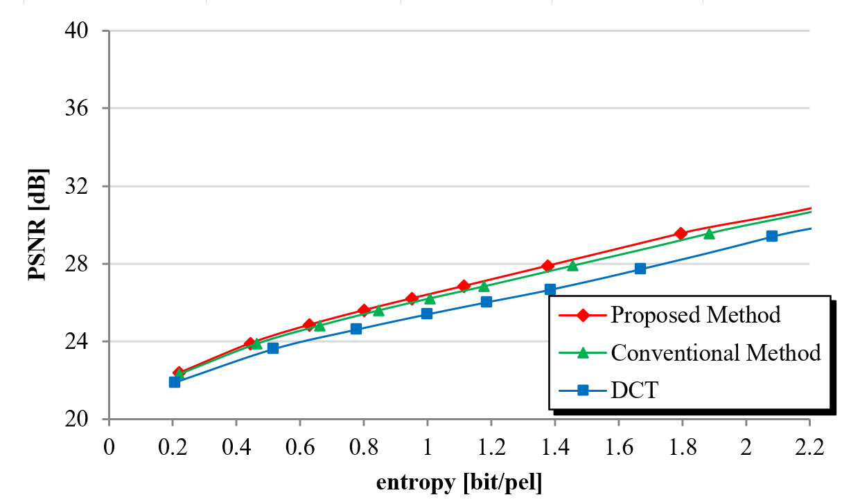
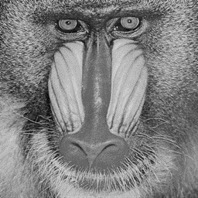
符号化性能の比較
別画像での比較 (Mandrill)
Notes:
平均0.01dB改善

